Slide 1
Mapas mentales del módulo 2
_________________________________________________________________________
Esta sección contiene una serie de mapas conceptuales que le ayudarán a recordar y relacionar las nociones aprendidas en este módulo. Se espera que estos mapas contribuyan a su proceso de aprendizaje, integrando de manera explícita conocimientos nuevos y antiguos.

Slide 2
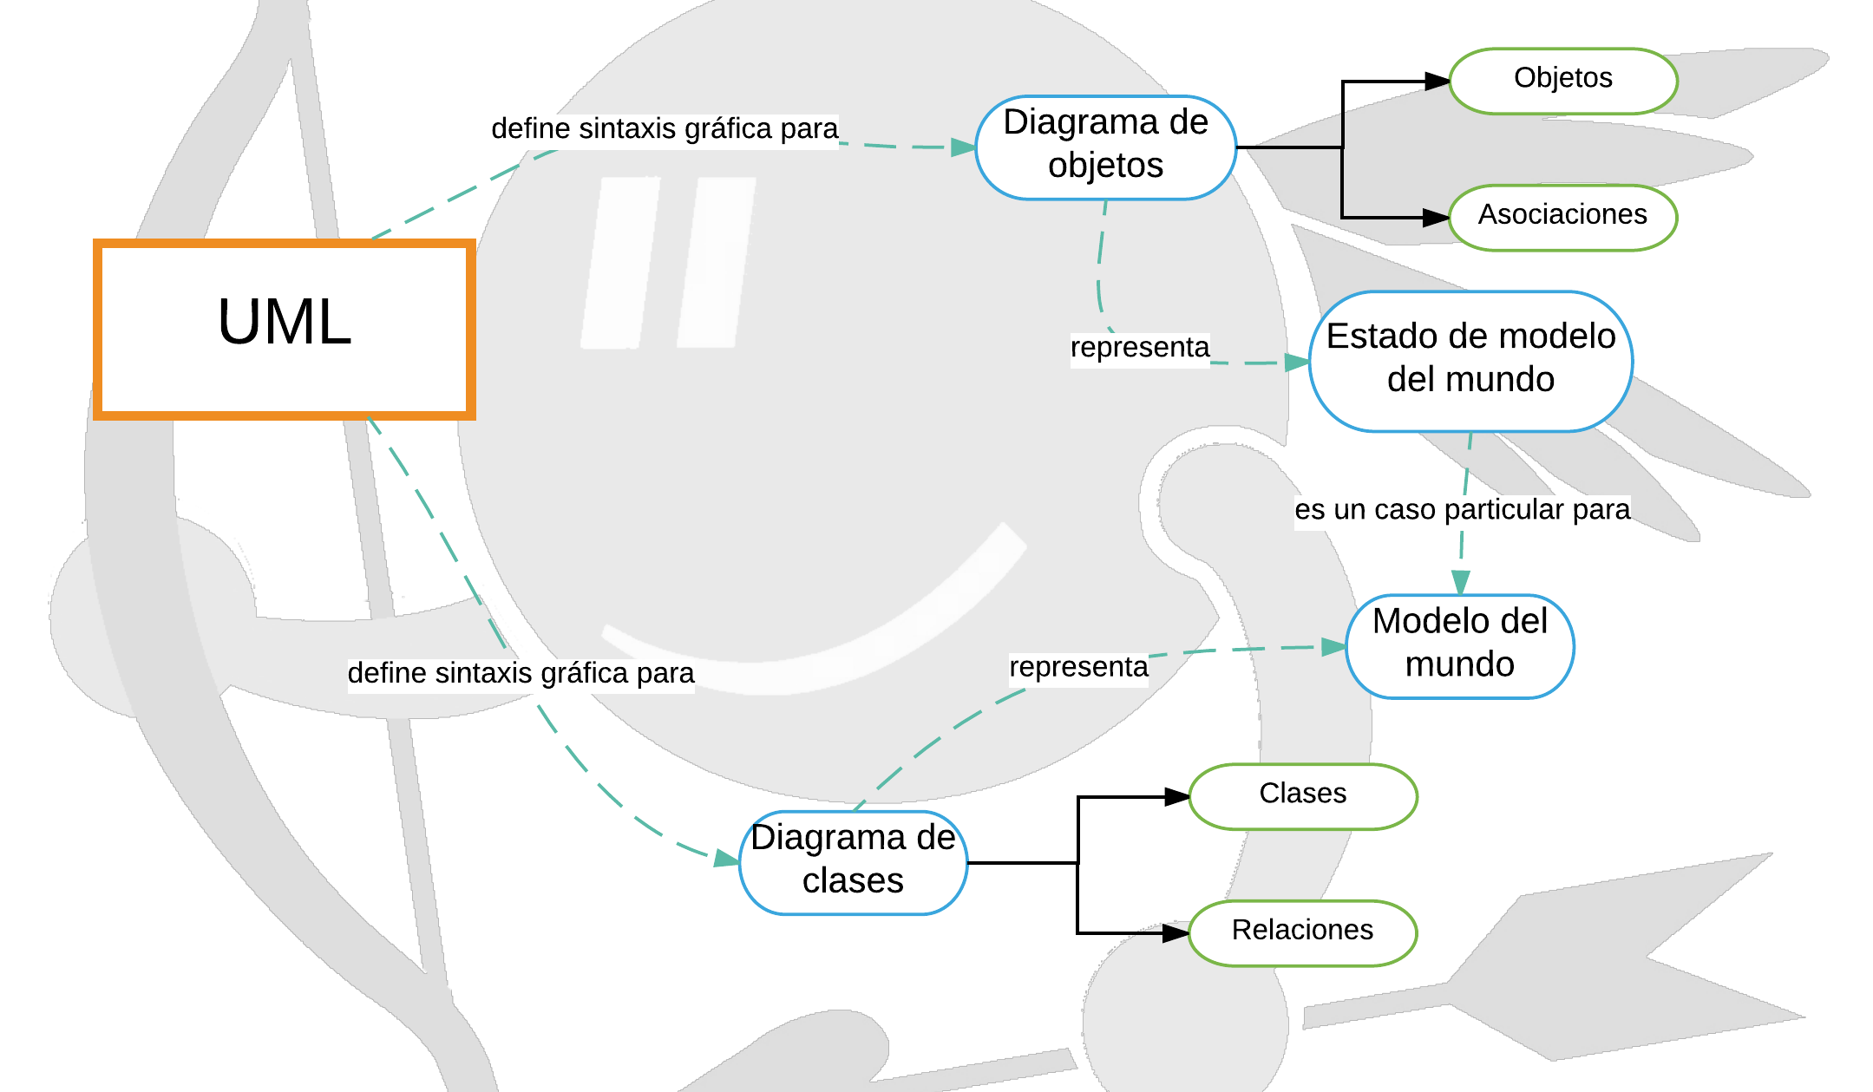

Slide 3
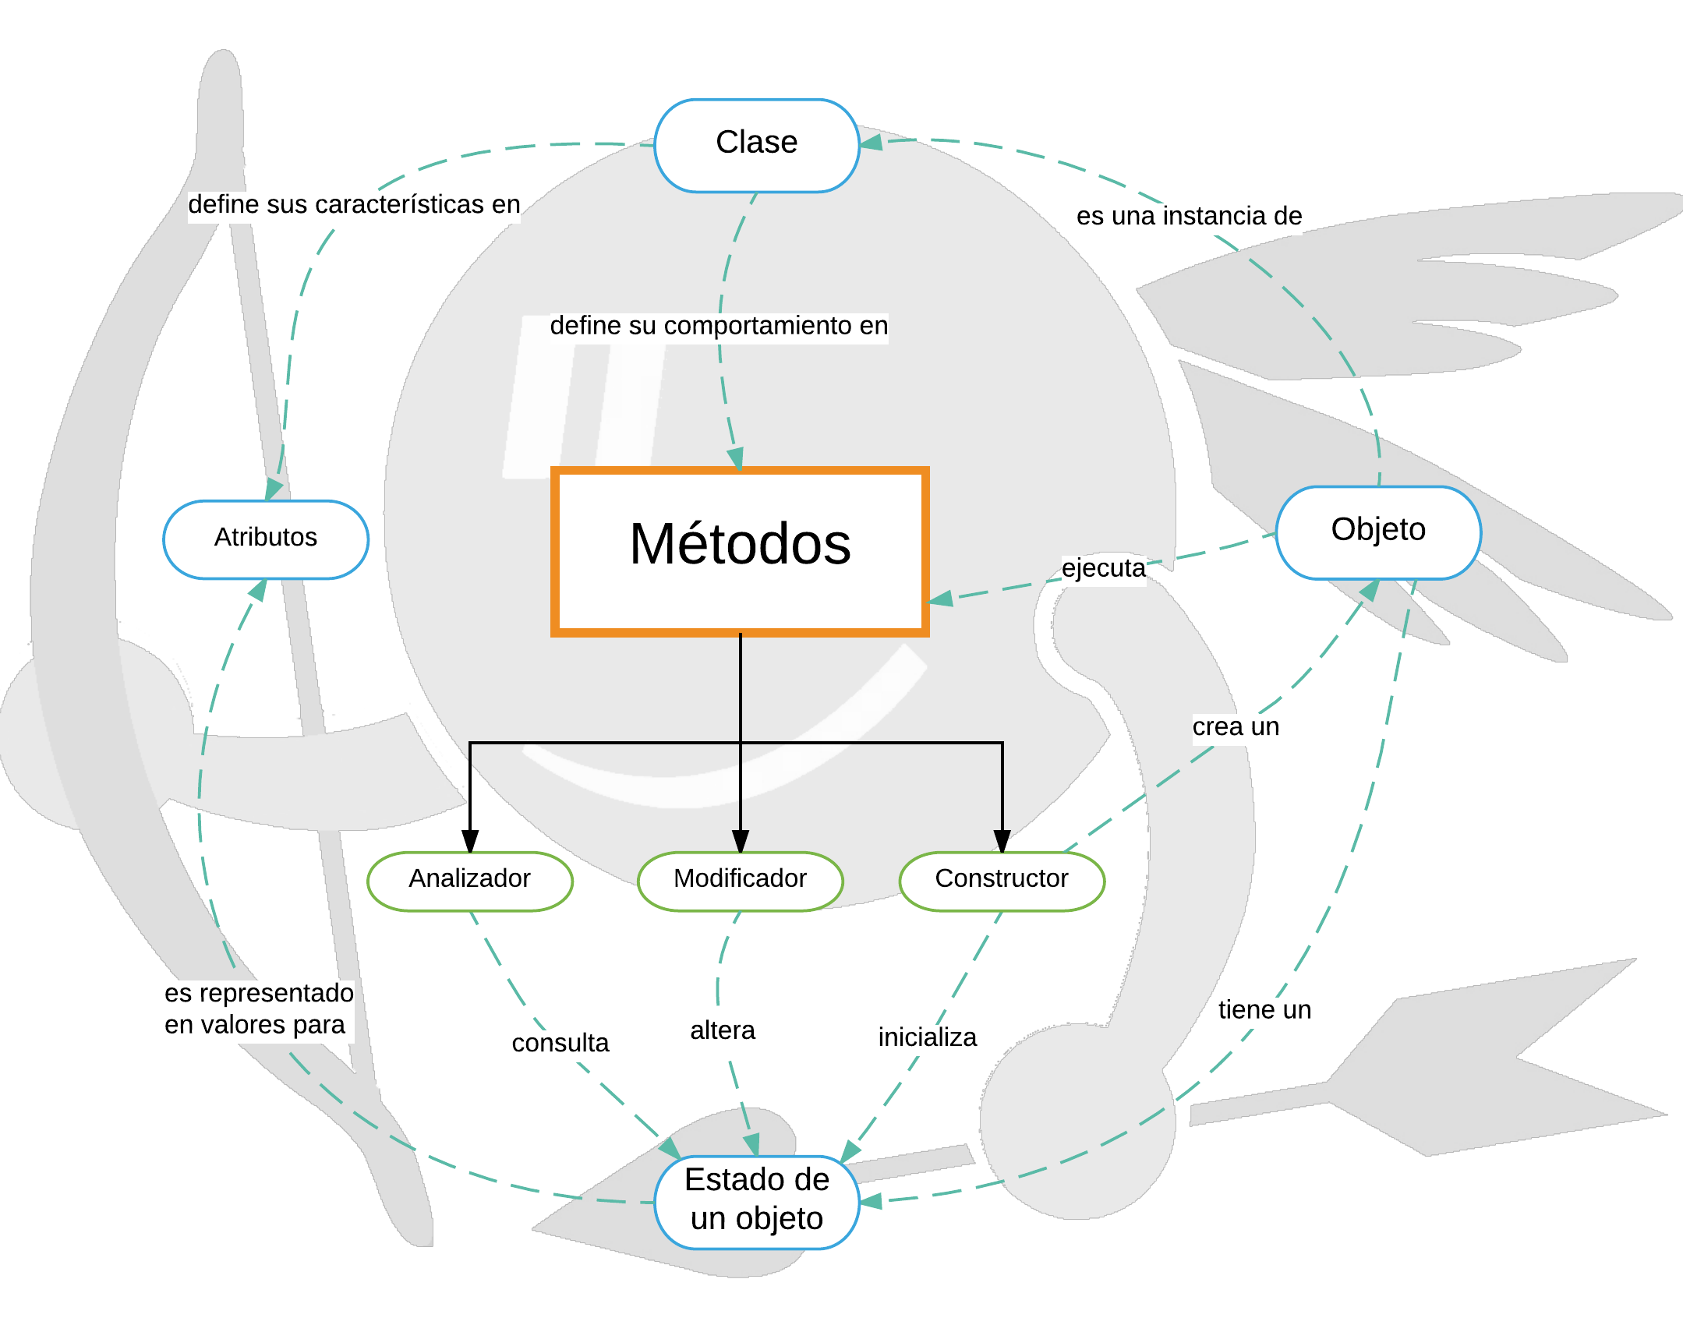

Slide 4
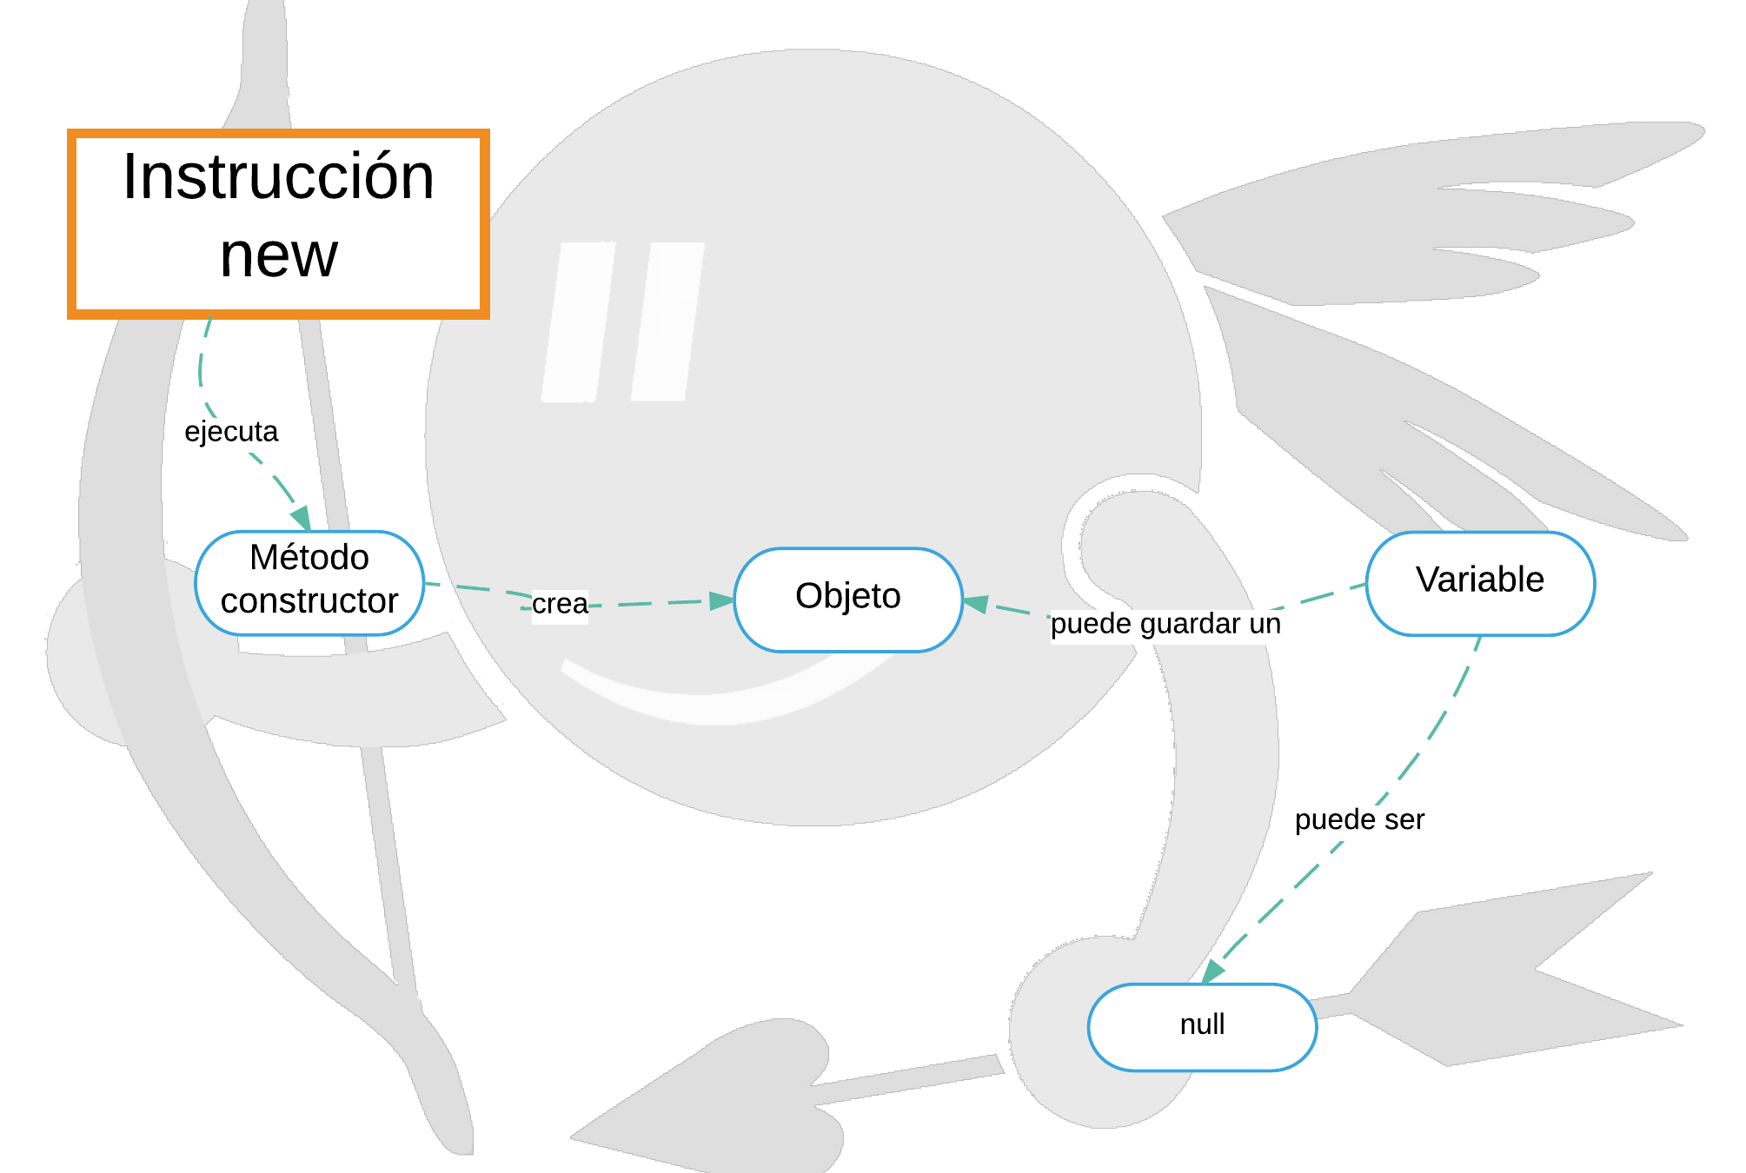

Slide 5
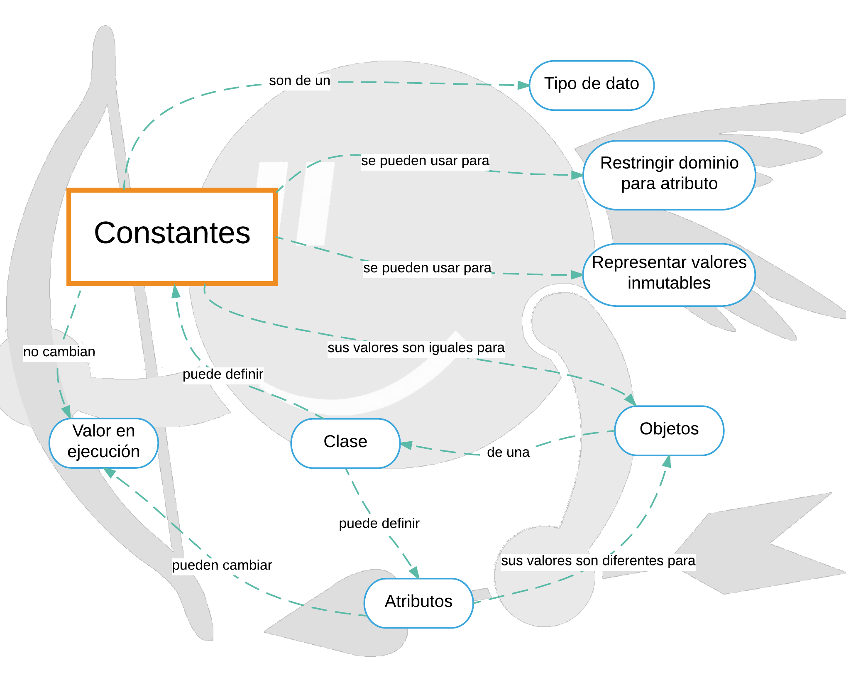

Slide 6
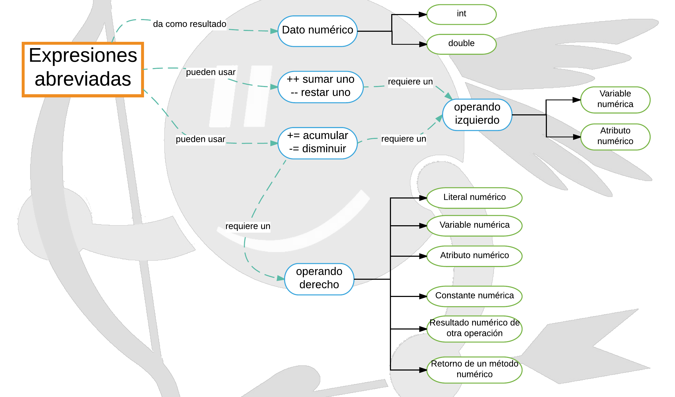

Slide 7
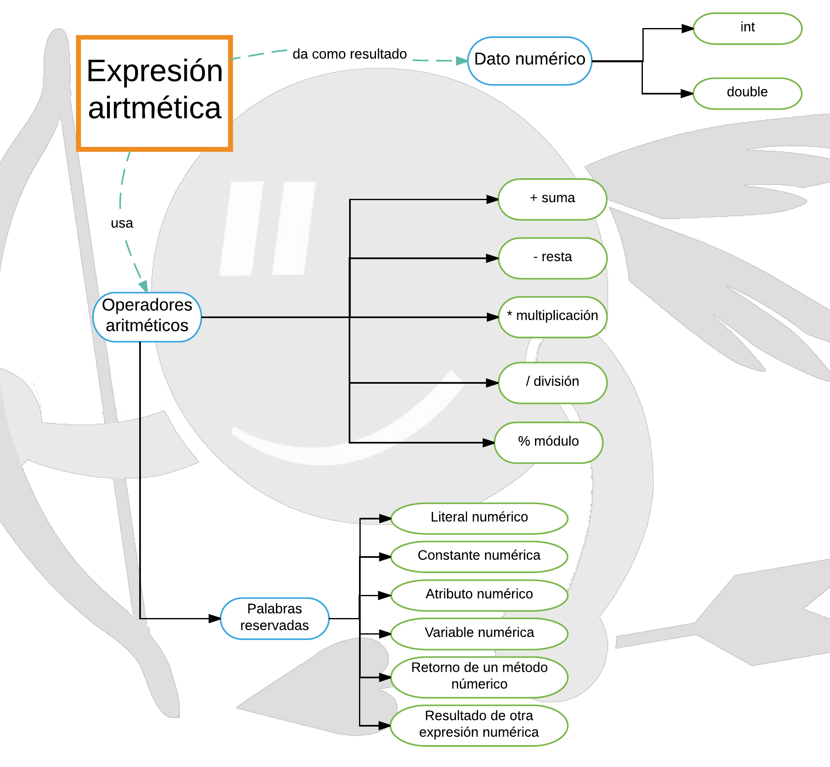

Slide 8
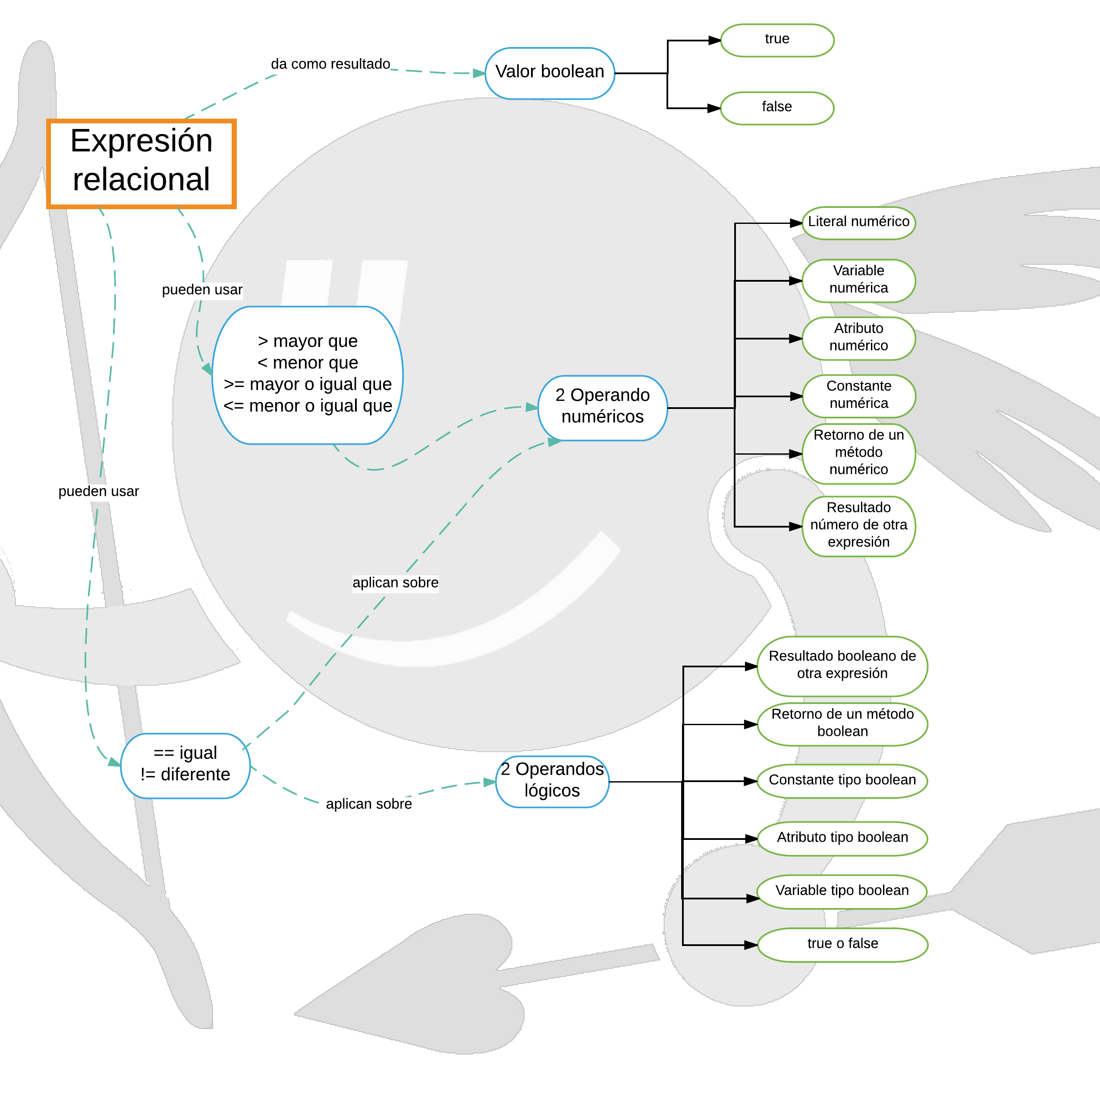

Slide 9
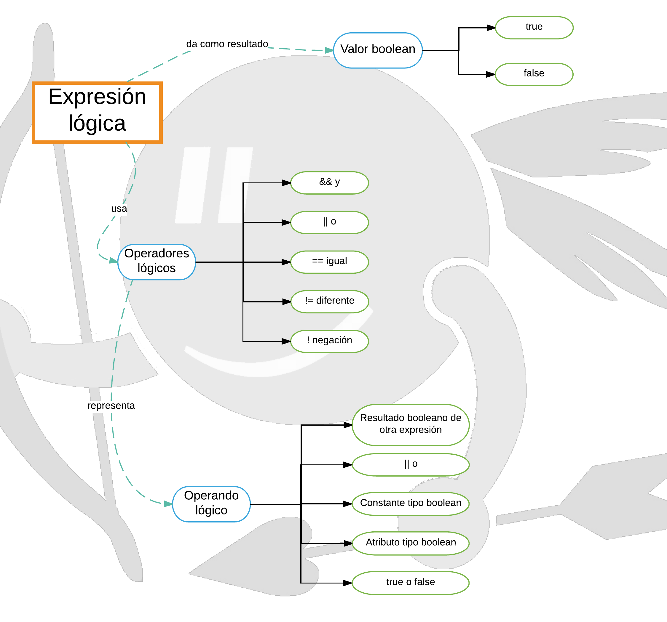

Slide 10
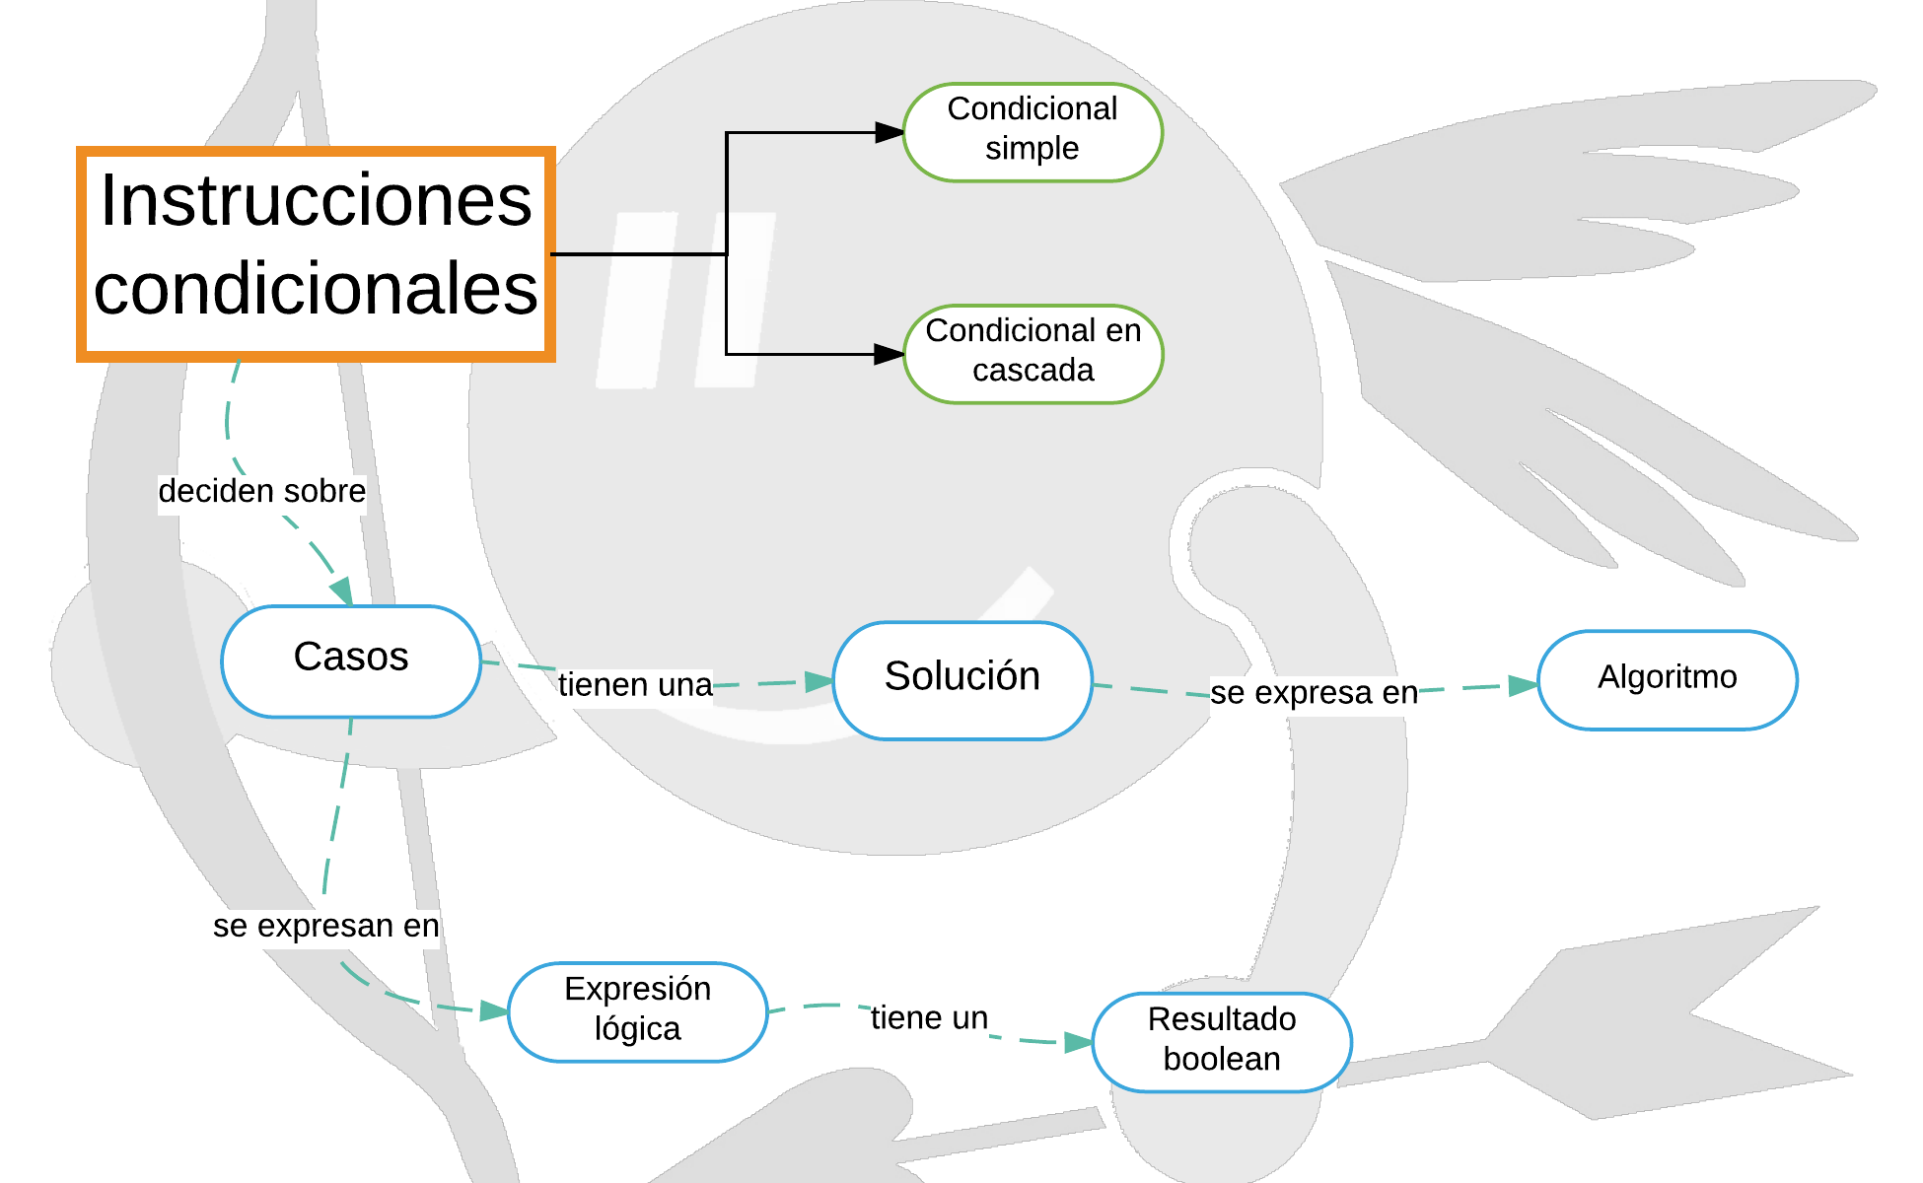

Slide 11
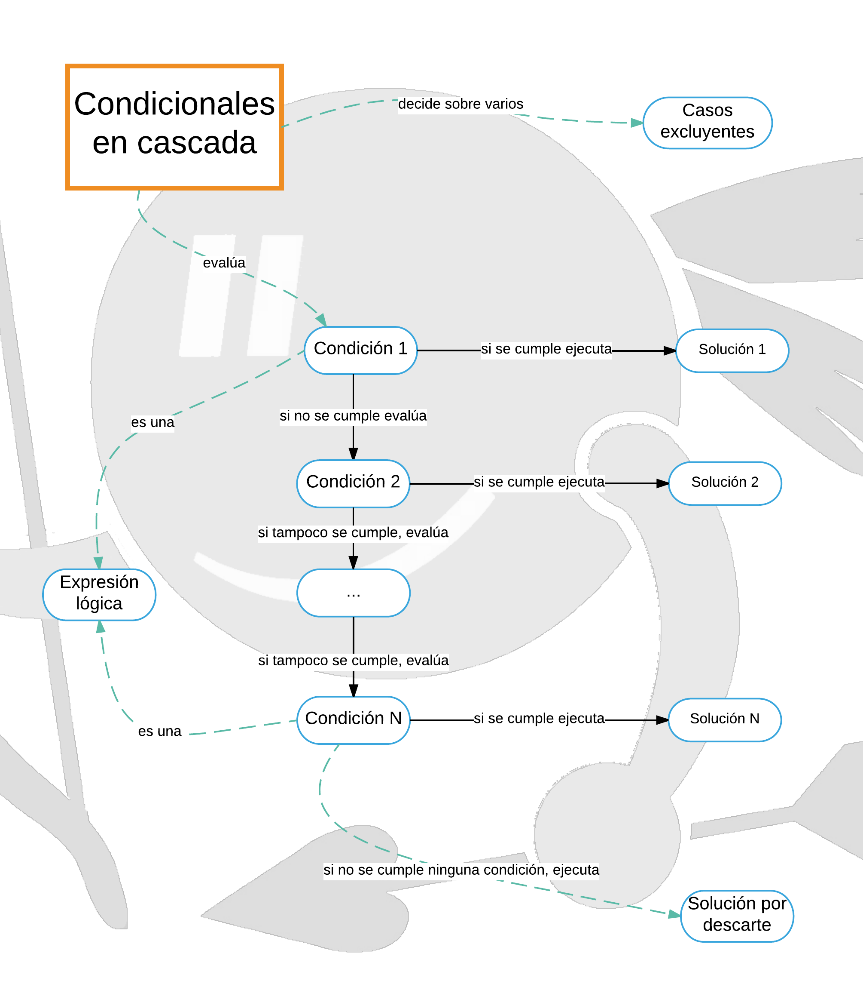

Slide 12
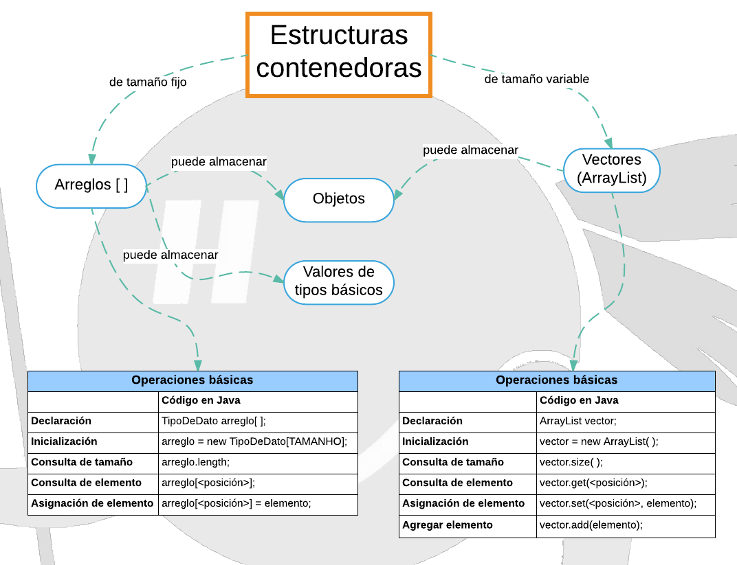

Slide 13
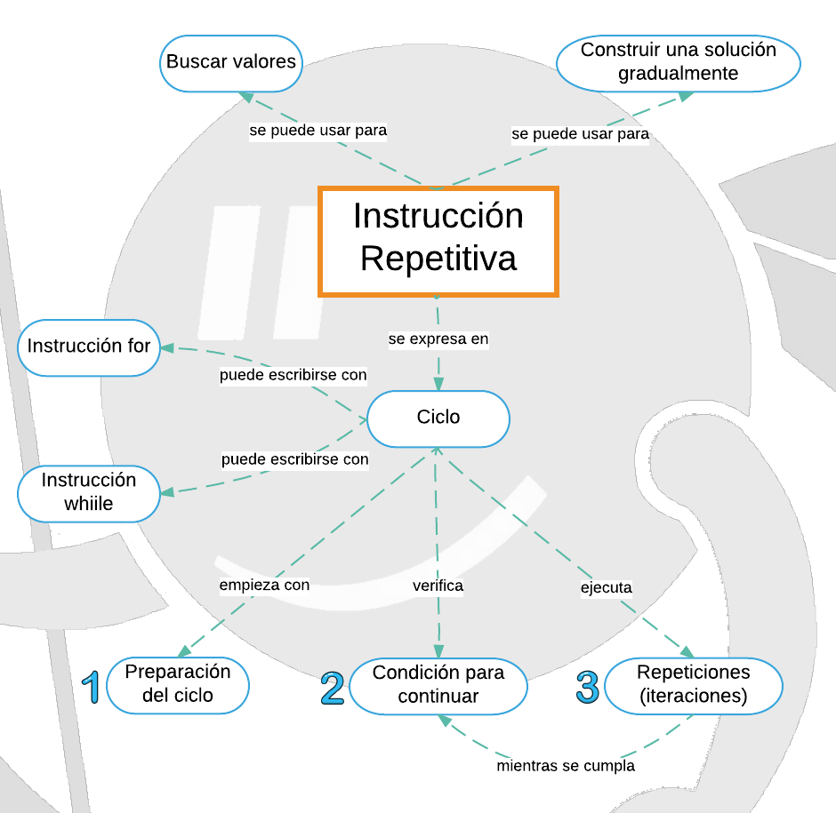

Slide 14
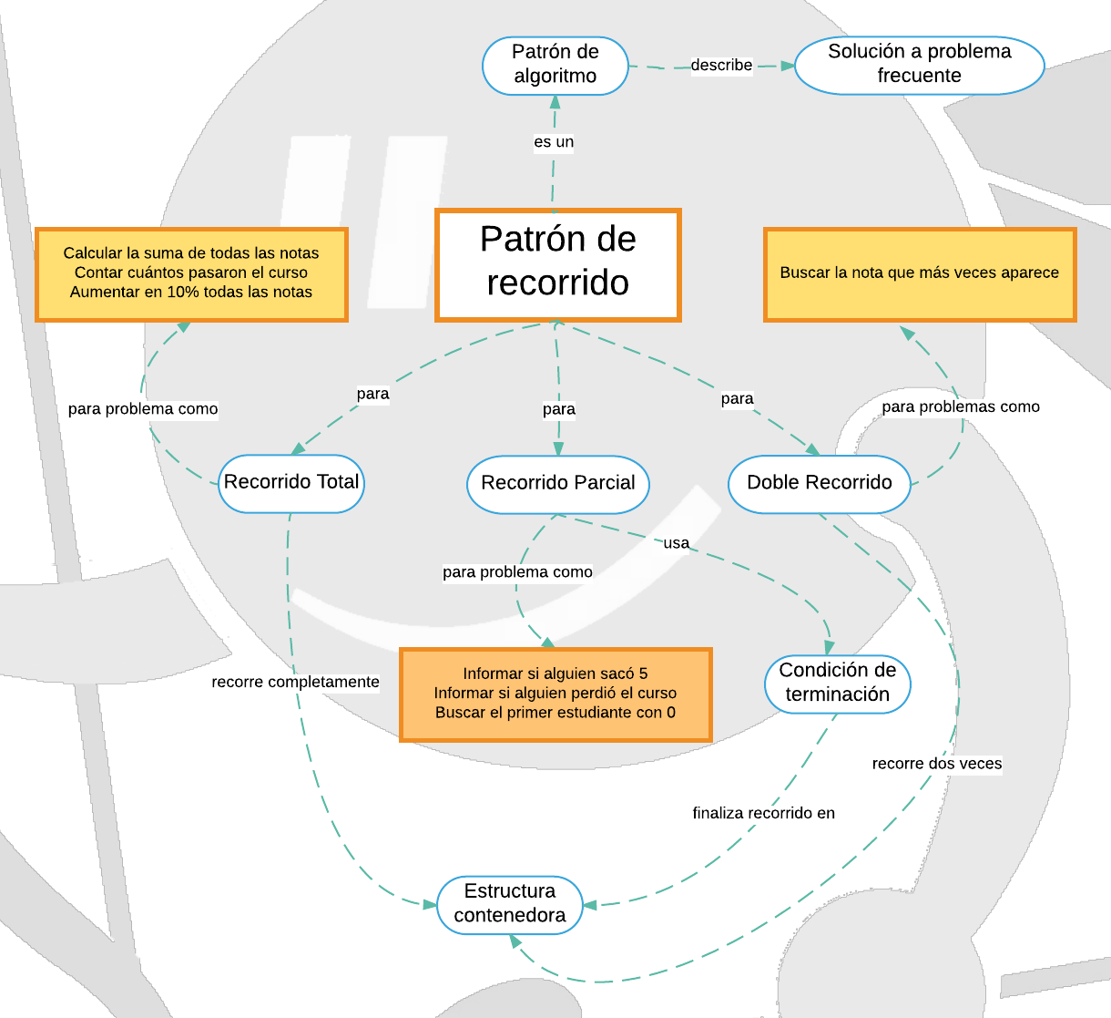

Slide 15
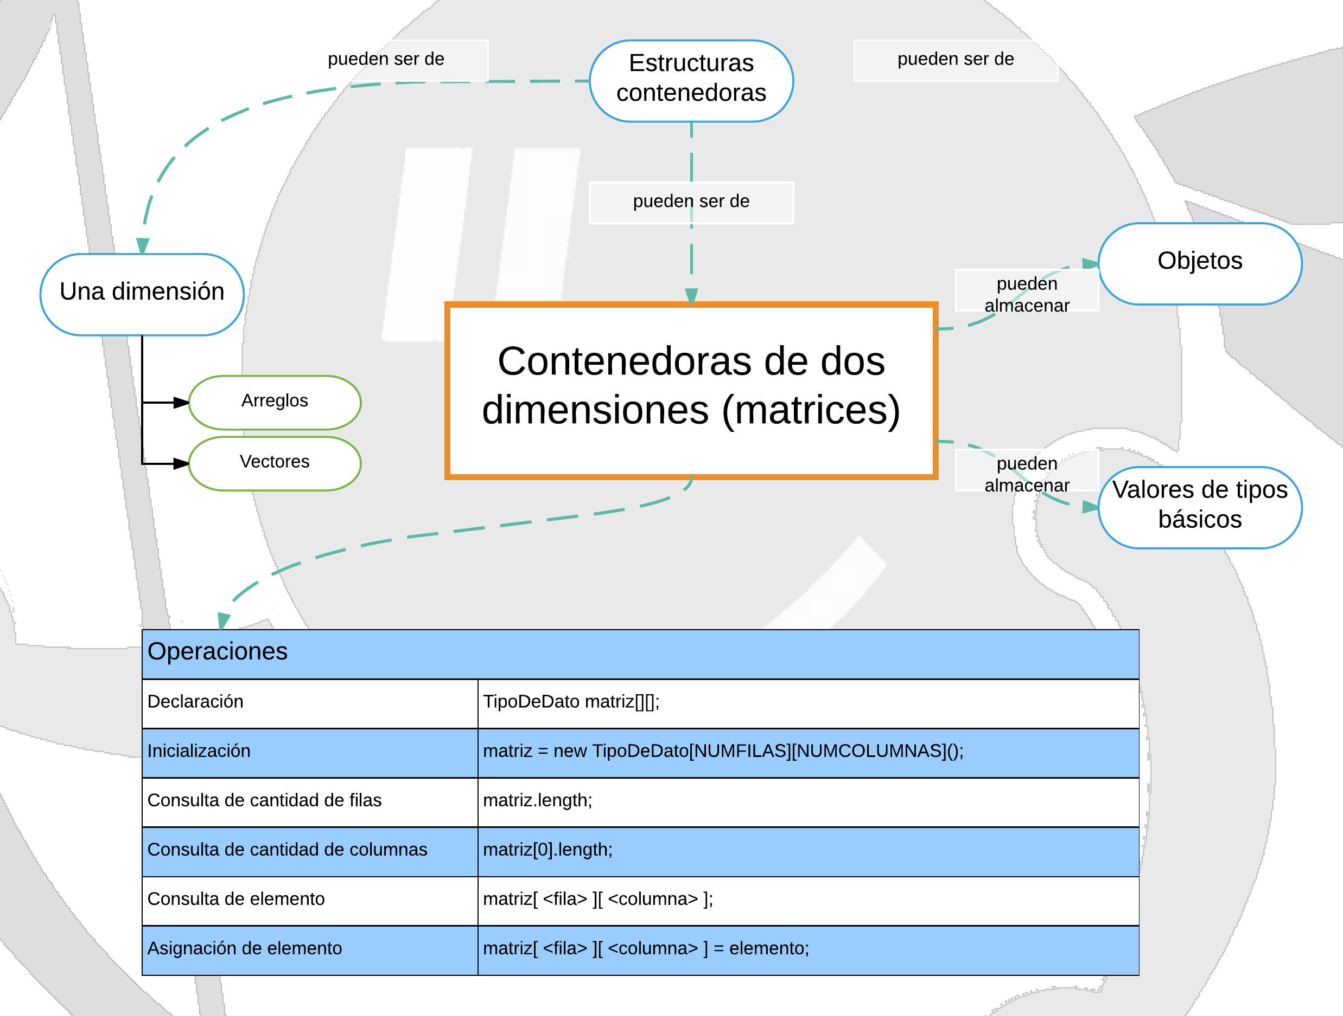

Slide 16
